Slide 1
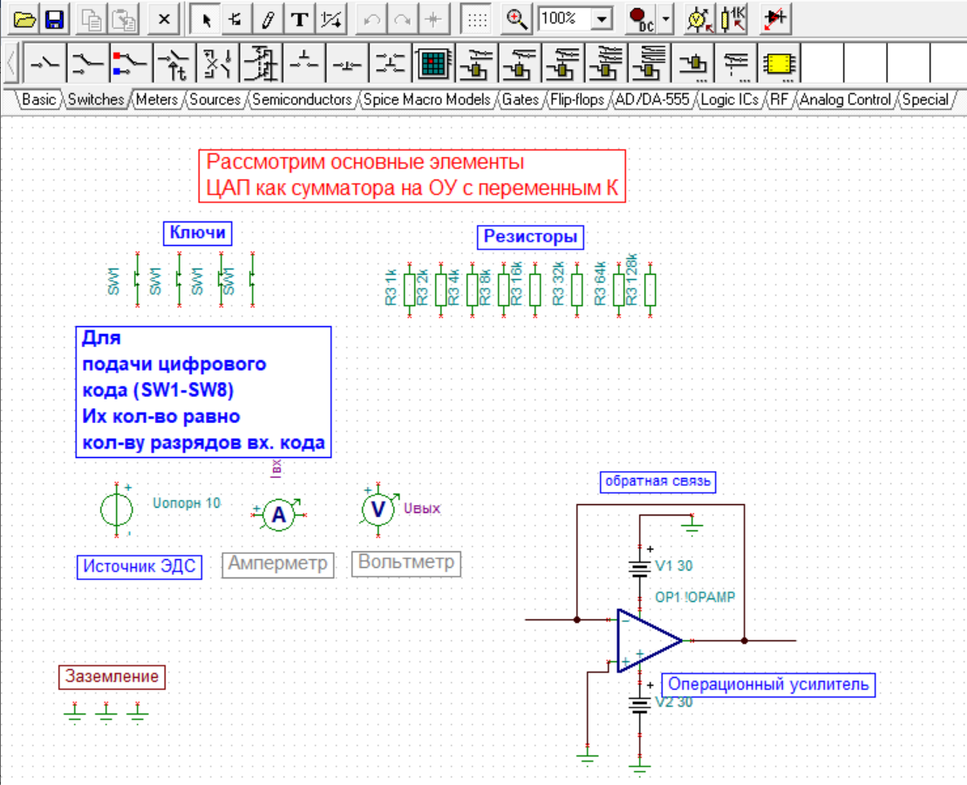
Выберем нужные ключи
во вкладке
Switches

Slide 2
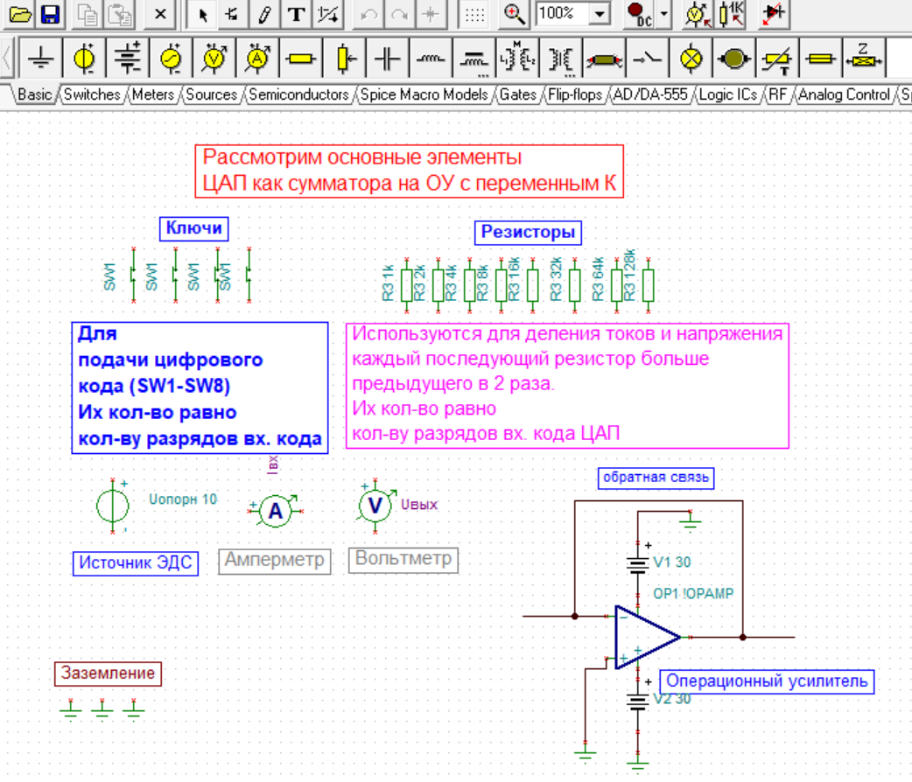
Выберем резисторы
во вкладке
Basic

Slide 3
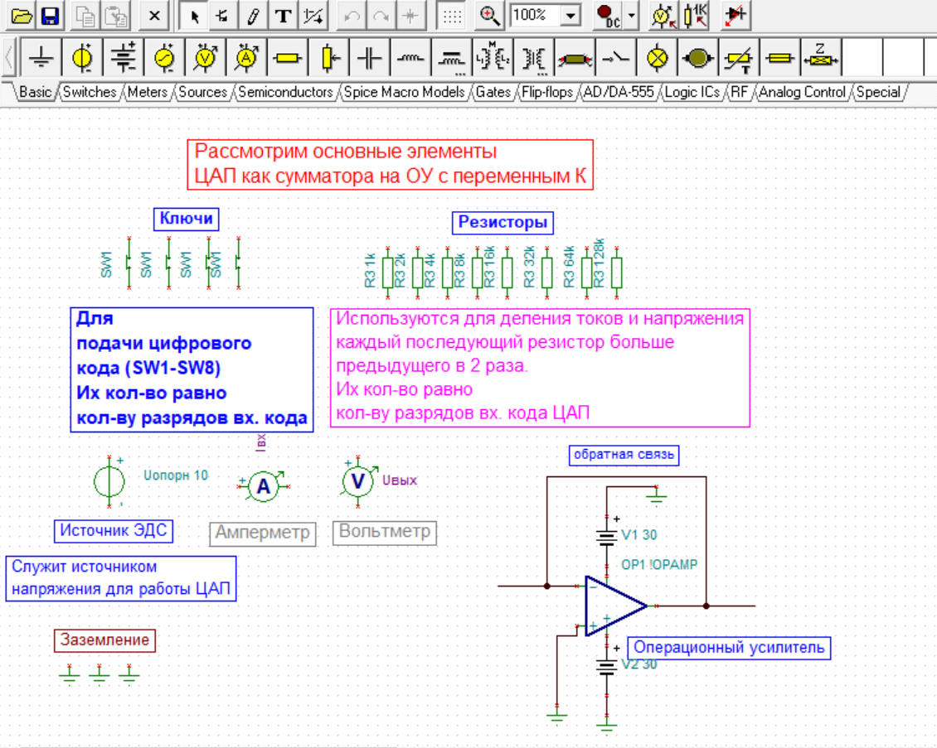
Источник ЭДС в 10 В
Из вкладки
Basic

Slide 4
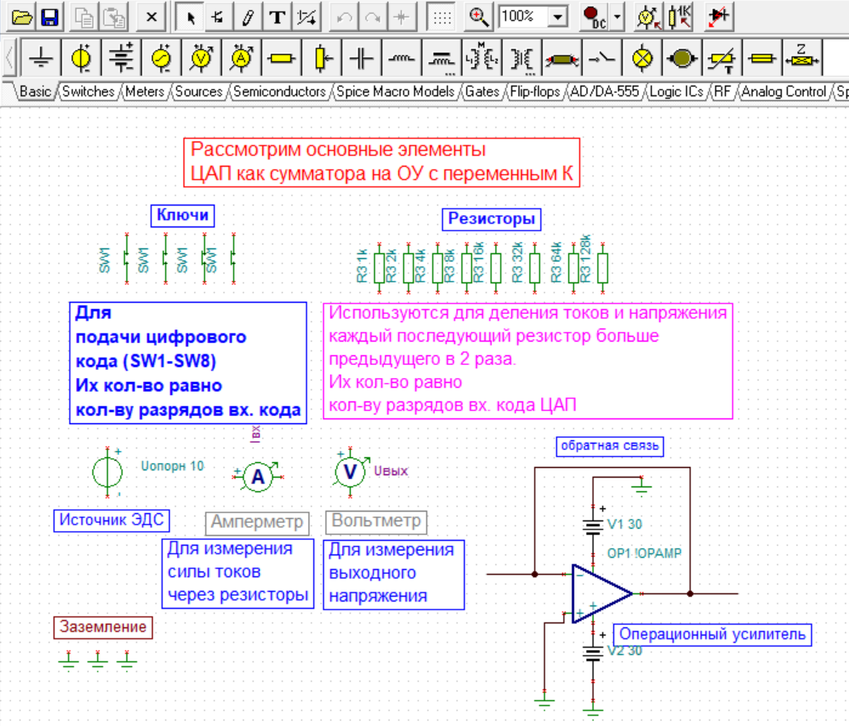
Амперметр и Вольтметр
из вкладки
Basic

Slide 5
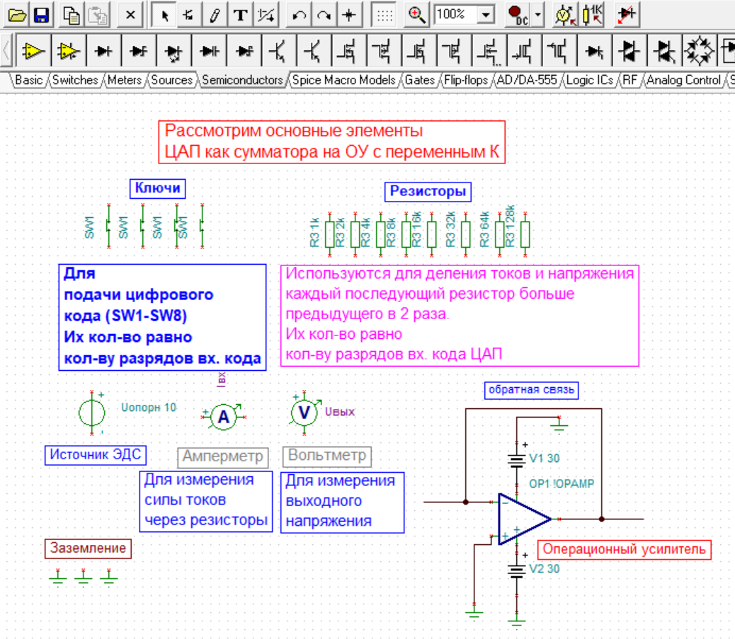
Операционный усилитель с обратной связью
из вкладки
Semiconductors
Две одинаковые батареи в
Sourсes
Для работы ОУ

Slide 6
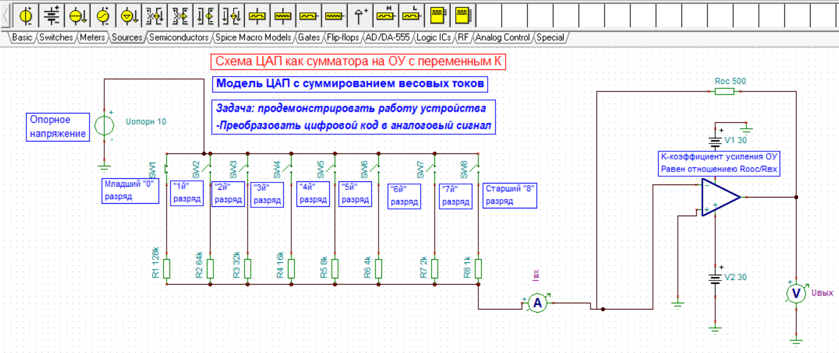
Соберем схему ЦАП в среде TINA

Slide 7
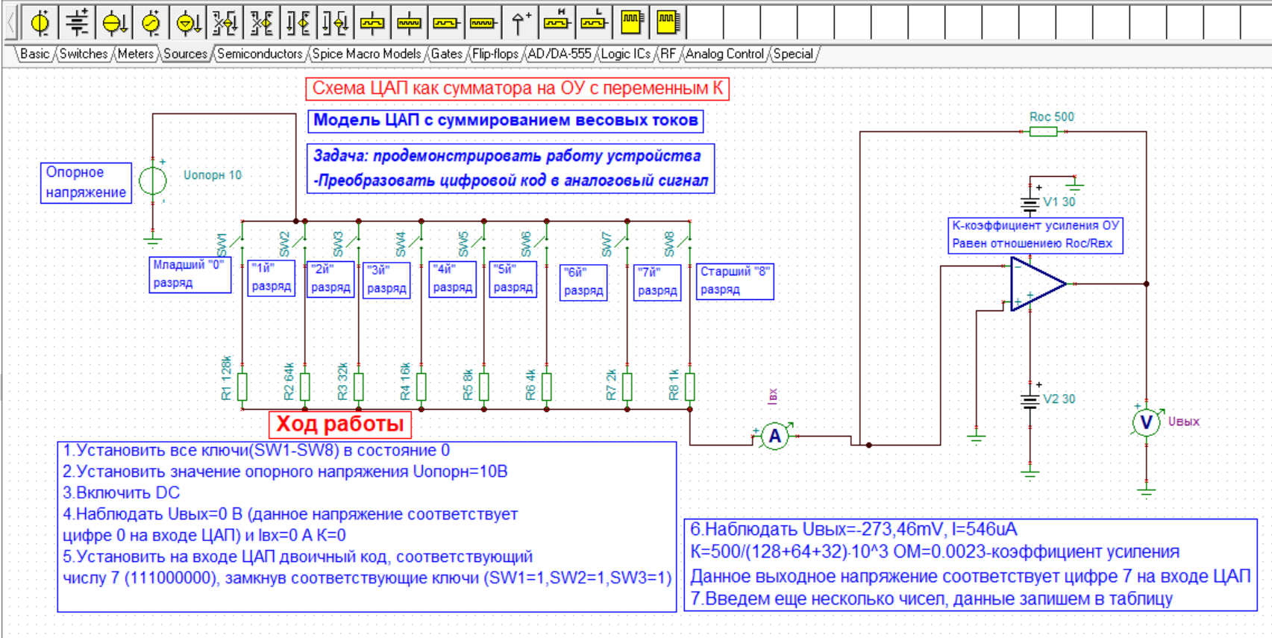

Пронаблюдаем, как ЦАП преобразует цифровой код(подаваемый на входы SW1-SW8) в аналоговый сигнал
(напряжение на вольтметре Uвых)

Slide 9
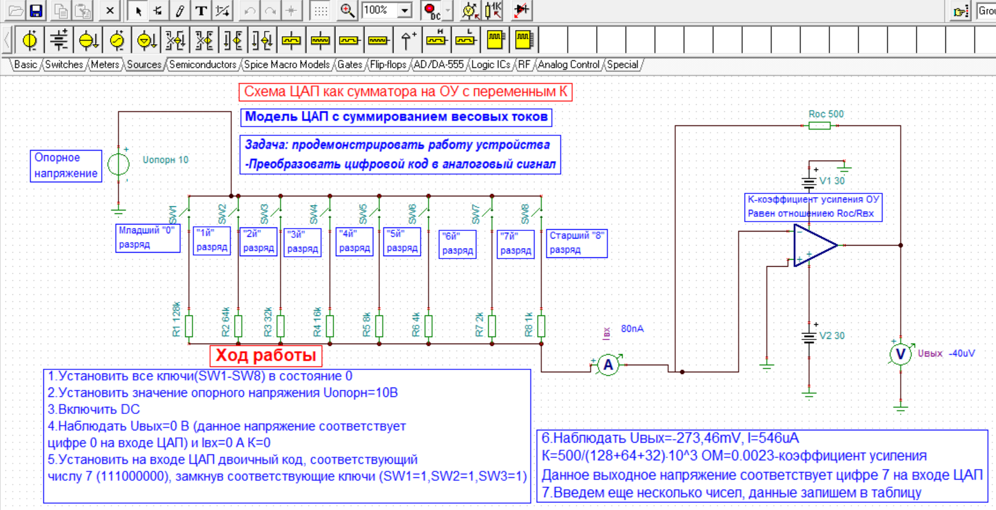

Slide 10
Установим при помощи ключей на вход ЦАП код 00000000

Slide 11
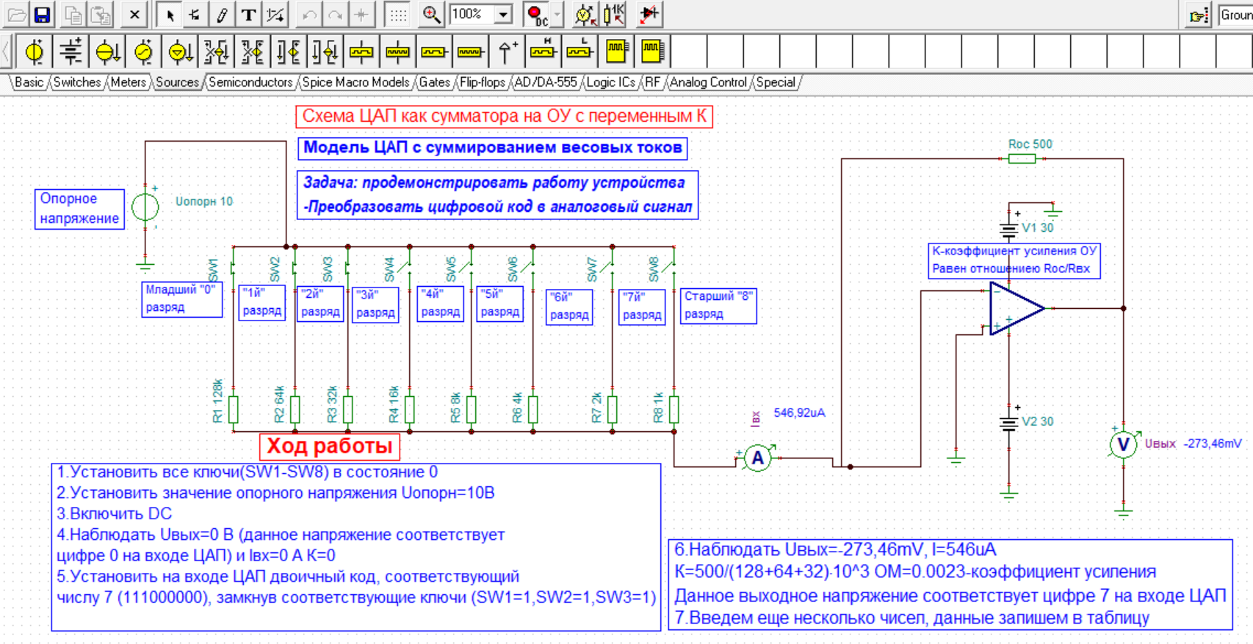
Установим при помощи ключей на вход ЦАП код 00000111
Заметим, младшие разряды имеют большее сопротивление
резисторов

Slide 12
Коэффициент усиления ОУ изменился

Slide 13
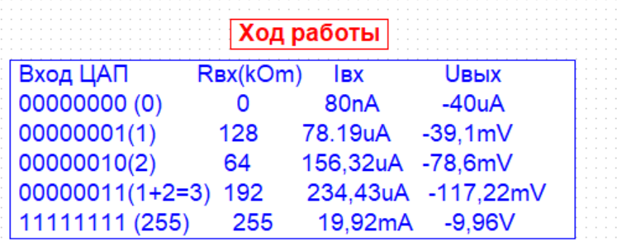
Продолжая вводить двоичные коды на вход ЦАП, заполним таблицу,
снимая показания амперметра, вольтметра

Slide 14
Заметим, При присоединении источника напряжения и замыкании ключей, через каждый резистор течет ток. Токи через резисторы, пропорциональные весам разрядов и величина вытекающего из узла тока в целом будет пропорциональна значению входного кода N_{вх}.

Slide 15
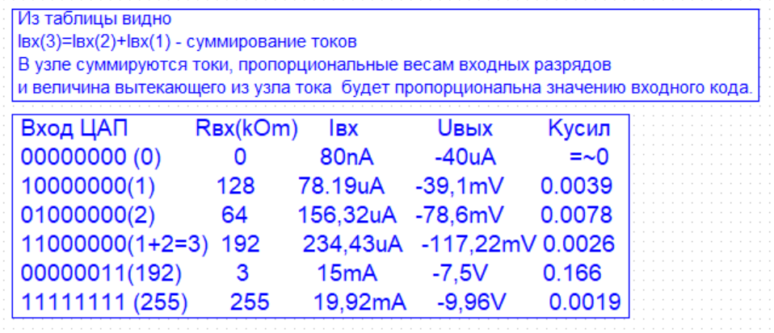

Slide 16
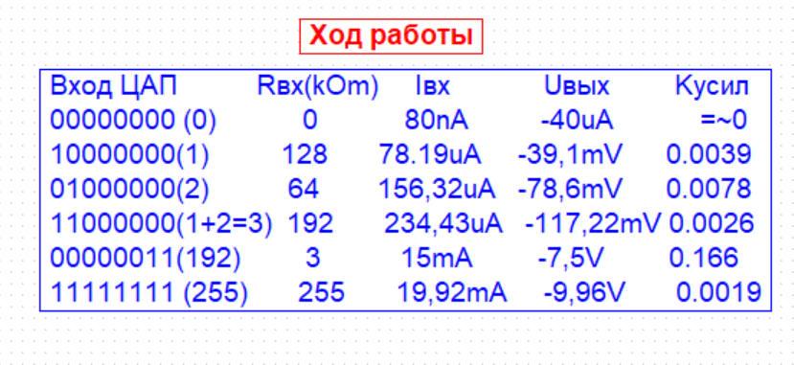
Таким образом, Цифроаналоговый преобразователь (ЦАП) преобразует цифровую информацию в аналоговую В цифровой технике информация существует чаще всего в бинарном виде, который кодируется по определенному коду.
Каждому бинарному коду соответствует свое напржение (свой аналоговый эквивалент)

